Slide 1
OTROŠKI PEVSKI ZBOR
3. – 6. RAZRED

Slide 2
VAJE ZA PEVCE
SPROŠČANJE IN OGREVANJE

Slide 3
SPROŠČANJE IN OGREVANJE

Slide 4
SPROŠČANJE IN OGREVANJE

Slide 5
SPROŠČANJE IN OGREVANJE

Slide 6
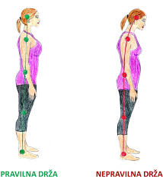
PRAVILNA DRŽA TELESA
Pazi na držo. Postavi se kot princ ali princeska,
ko poješ. Če sediš, sedi vzravnano.
Predstavljaj si, da imaš pred celim trebuščkom
steklo, ki pa ne sme počiti. PAZI NA STEKLO.

Slide 7
AKTIVNOST PREPONE
vaja | Ponavljaj črke. | Ponavljaj zloge. | Ponavljaj besede. | Ponovi
 | S Š F H K T Č P B V | Ba – be – bi – bo – bu – baj – boj – buj | Konj, čez, klop, maj, bum, sij, luč, ladja, reci, korak | 3 x

Slide 8
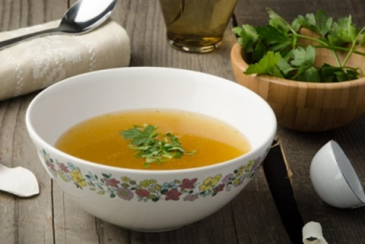
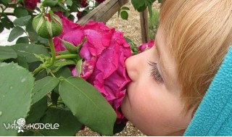
DIHANJE
1.vaja | Voham rožico, ki čudovito diši. In izdih na ahhhhhh. | Hladim vročo juho s nežnim pihanjem.

Slide 9
UPEVANJE

Slide 10
UPEVANJE

Slide 11
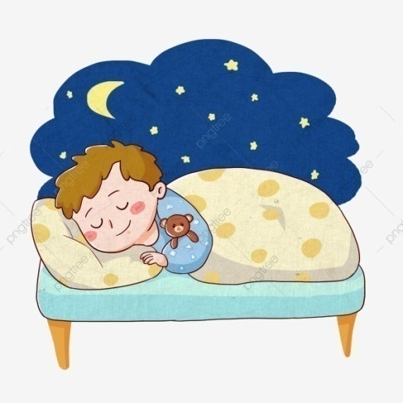
https://www.youtube.com/watch?v=IXzs44uYakU
PESEM ZASPANCEV
Ne, ne, danes mi ne bomo vstali,
dan zaspancev bomo praznovali.
Smo ga s smrčanjem dobro oklicali,
zanj so vsi zaspanci glasovali.
Ne, ne, danes mi ne bomo vstali,
smo že v sanjah mi zajtrkovali.
Da ne porečete, da smo lenuhi,
v vleki drete bomo tekmovali.

Slide 12
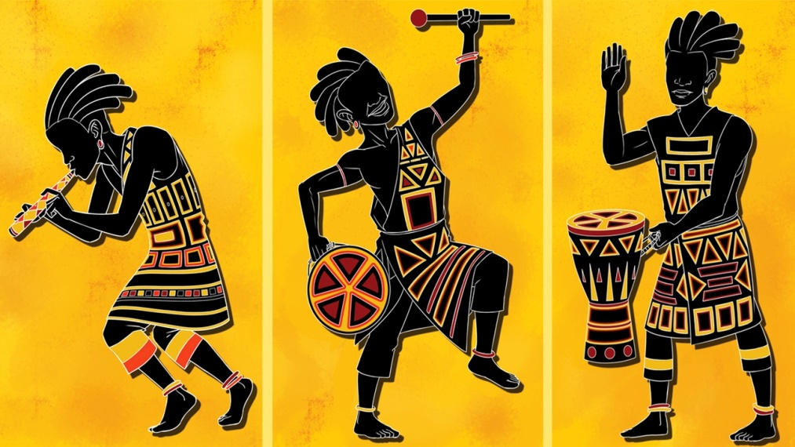
BANAHA https://www.youtube.com/watch?v=E9t0nGVeZy4 https://www.youtube.com/watch?v=0RGCEF66GDg
Si si si si dolada,
yaku sine ladu banaha.
Si si si si dolada,
yaku sine ladu banaha.
Banaha, banaha,
yaku sine ladu banaha.
Banaha, banaha,
yaku sine ladu banaha.
Ha, banaha, yaku sine
ladu banaha.
Ha, banaha, yaku sine
ladu banaha.

